Slide 1
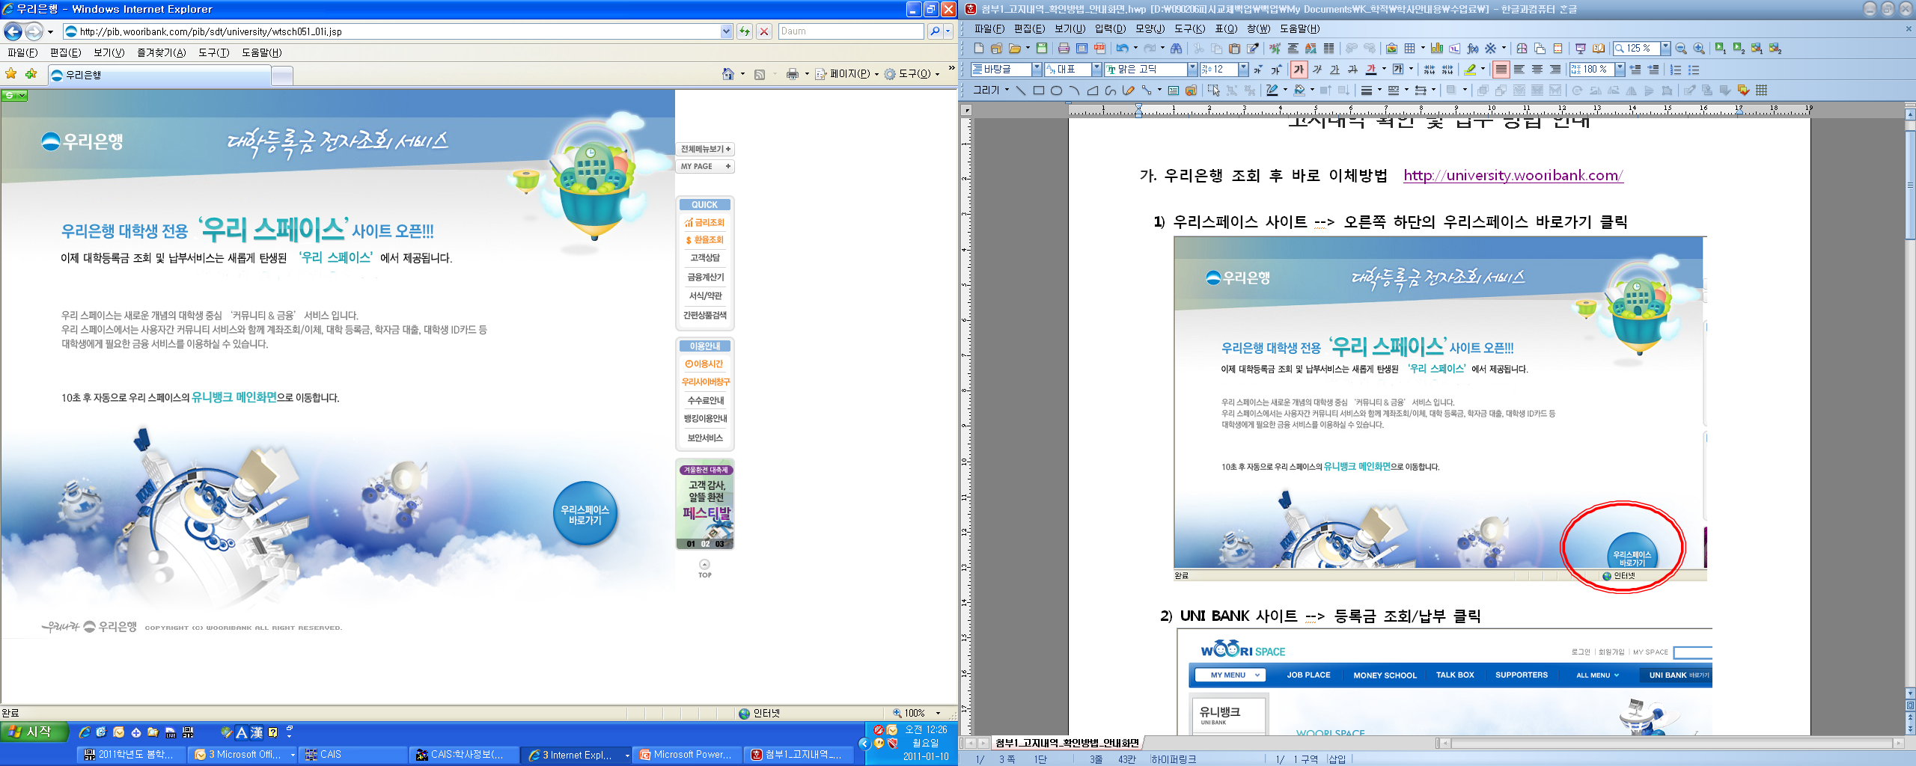
고지내역 및 납부내역 확인하기
http://university.wooribank.com/ 사이트로 링크하기
우리스페이스 사이트--> 오른쪽 하단의 우리스페이스 바로가기 클릭

Slide 2
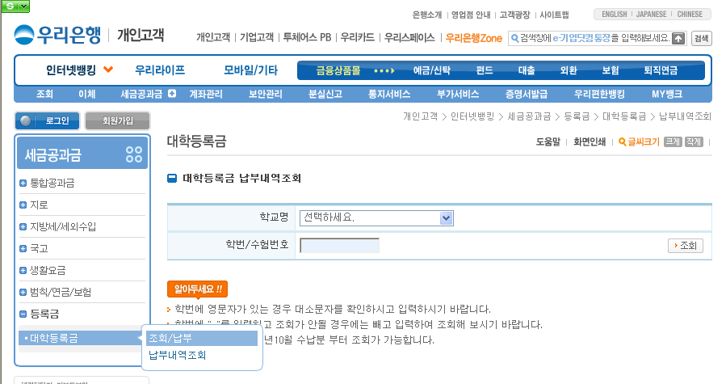
고지내역 확인하는 방법
1) 대학등록금 __조회/납부 선택합니다
2) 학교와 학번을 입력하시기 바랍니다
3) 조회를 클릭하시기 바랍니다.

Slide 3
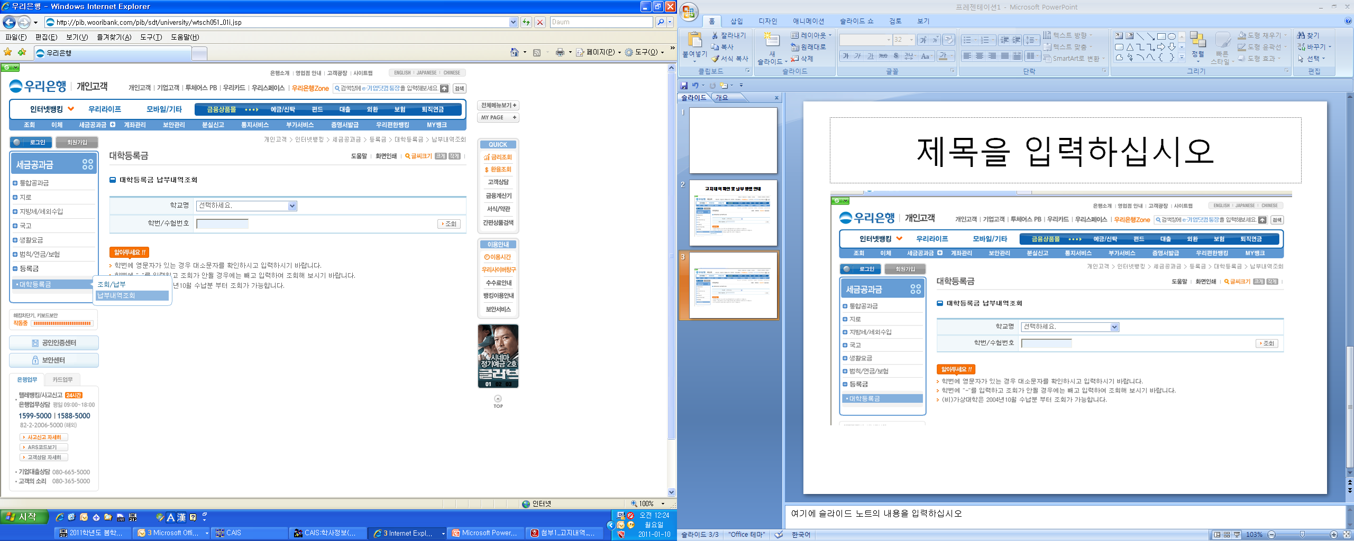
납부내역 확인하는 방법
1) 대학등록금 __납부내역조회 선택합니다
2) 학교와 학번을 입력하시기 바랍니다
3) 조회를 클릭하시기 바랍니다.

